Slide 1
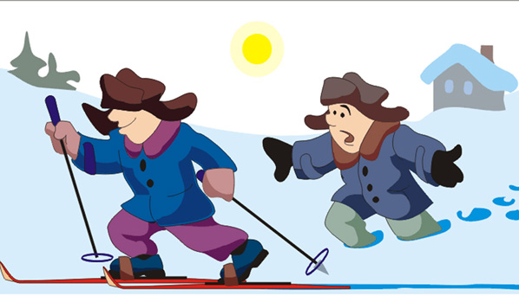

Р1 = Р2

Slide 2
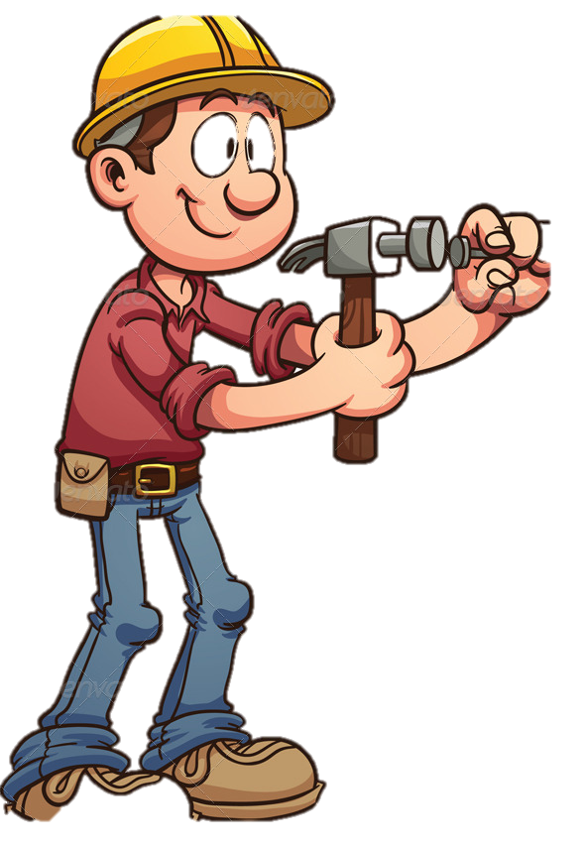


Slide 3
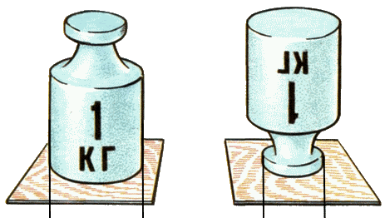
Результат действия силы зависит не только от ее модуля, направления и точки приложения, но и от площади, поверхности перпендикулярно которой она действует.
S1
>
S2

Slide 4
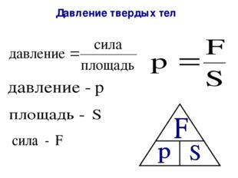
Давление твердых тел
Давление характеризует распределение силы, действующей перпендикулярно к поверхности по всей ее площади.

Slide 5
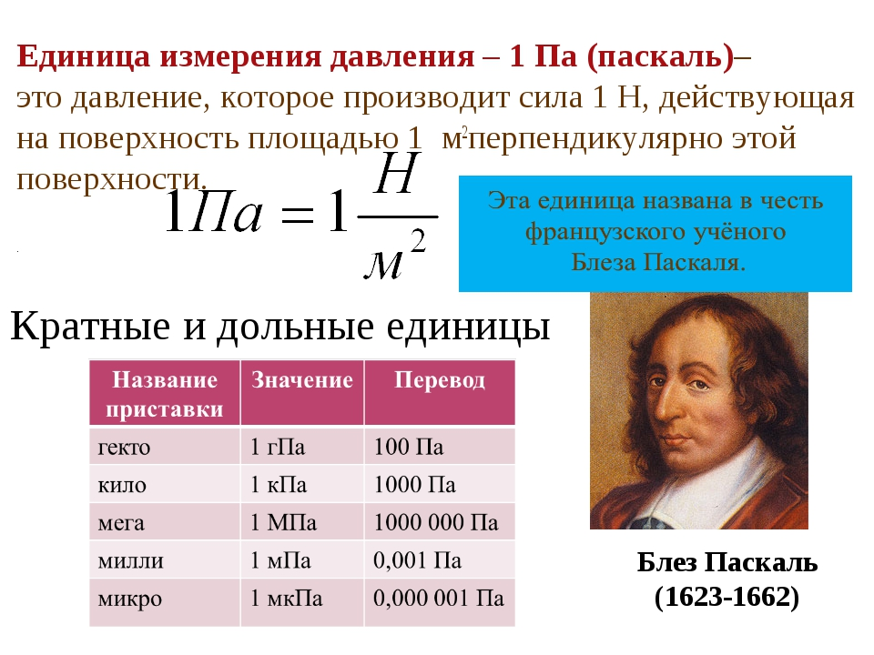

Slide 6
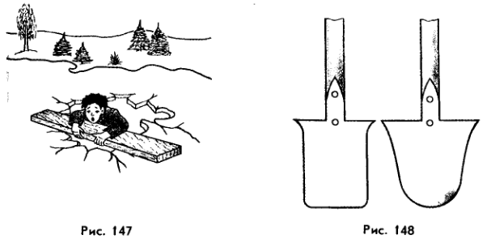
Решение задач
1. Какое давление на пол оказывает ковёр весом 2 Н, площадью 4 м² .
2. С какой силой действует танк на поверхность, если при площади его гусениц – 3 м², давление его на поверхность будет 15 000 Па.
3. В жизни можно столкнуться с такой ситуацией: человек провалился под лед. Как ему помочь и при этом не пострадать самому?

Slide 7
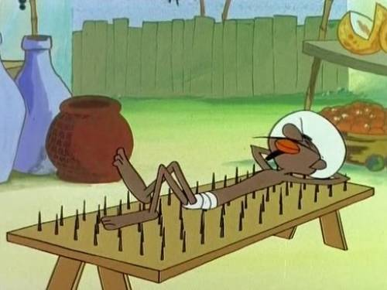
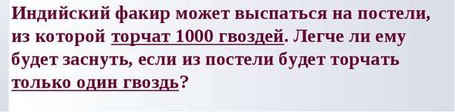

Slide 8
Действие силы, то есть давление, зависит не только от точки приложения, от модуля и направления, но и…?…на которую она действует. Любая поверхность выдерживает только определенное давление. Если это давление будет выше, то опора…?……

Slide 9
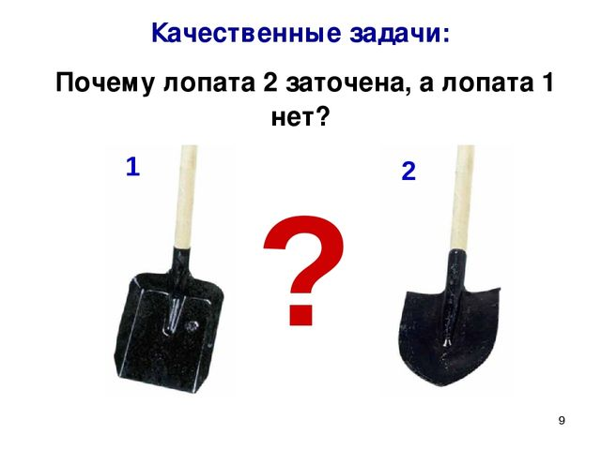
Каковы способы изменения давления?
p при F = const
p <, чем S >
p >, чем S <

Slide 10
